Slide 1

Министерство образования и науки РФ
Пермский национальный исследовательский политехнический университет
Электротехнический факультет
Кафедра: Информационные технологии и автоматизированные системы
Научно-исследовательская работа по дисциплине: «Информатика в приложении к отрасли»
Тема: OPCOM600-OAU EDFA
Выполнил: студент группы РИС-23-1б
Гордеев В. А
Проверил: доцент кафедры ДПМ
Масич Г. Ф.

Slide 2

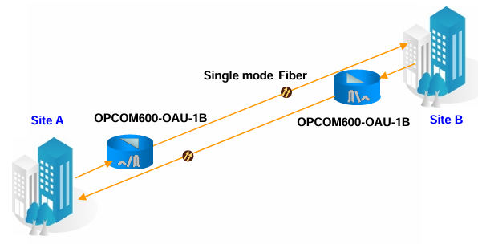
Основы технологии EDFA
1
Накачка
В легированное эрбием волокно подается излучение от лазера накачки (980 нм или 1480 нм), возбуждая ионы эрбия.
2
Усиление сигнала
Ослабленный оптический сигнал (1550 нм) взаимодействует с возбужденными ионами эрбия, вызывая вынужденное излучение.
3
Выходной сигнал
Усиленный оптический сигнал выходит из EDFA, готовый для дальнейшей передачи.

Slide 3

Основные характеристики OPCOM600-OAU
Одноканальный и двухканальный варианты
Высокая выходная мощность
OPCOM600-OAU обеспечивает высокую выходную мощность, увеличивая дальность передачи и компенсируя потери в длинных оптических линиях.
OPCOM600-OAU доступен в двух версиях: одноканальной (OPCOM600-OAU-1B) и двухканальной (OPCOM600-OAU-2B).
Автоматическое отключение лазера (ALS)
Автоматическое снижение мощности (APR)
ALS повышает безопасность и надежность работы, автоматически отключая лазер накачки в случае обрыва оптического волокна.
APR динамически регулирует выходную мощность усилителя в зависимости от уровня входного сигнала, оптимизируя работу.

Slide 4

Управление и мониторинг
OPCOM600-OAU поддерживает управление и мониторинг по протоколу SNMP. Это позволяет удаленно контролировать параметры работы усилителя, такие как входная и выходная мощность, температура, состояние лазера накачки и другие.
Также можно настраивать параметры работы усилителя и получать уведомления о тревогах, упрощая эксплуатацию и обслуживание сети.

Slide 5

Преимущества EDFA
1
Высокий коэффициент усиления
2
Широкая полоса пропускания
EDFA работают в широком диапазоне длин волн, позволяя одновременно усиливать несколько каналов с разными длинами волн (DWDM).
EDFA обеспечивает значительное усиление сигнала, увеличивая дальность передачи без регенераторов.
3
Низкий уровень шума
4
Прямое оптическое усиление
EDFA обладают низким уровнем шума, что важно для поддержания высокого качества сигнала.
EDFA усиливают сигнал непосредственно в оптической области, не требуя преобразования в электрический сигнал, что упрощает систему.

Slide 6
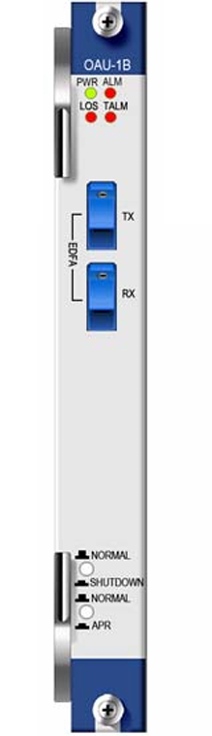



Применение OPCOM600-OAU: Магистральные сети
Усиление сигнала
Увеличение мощности сигнала на длинных магистральных линиях связи.
Увеличение расстояния
Позволяет увеличить расстояние между регенераторами.
Снижение затрат
Уменьшение общей стоимости построения и обслуживания сети.

Slide 7

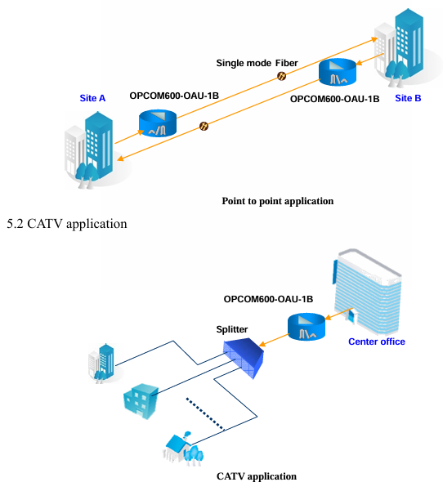
Применение OPCOM600-OAU: Сети доступа и CATV
Сети FTTx
CATV
Усиление сигнала от центрального узла к абонентам, увеличение количества обслуживаемых абонентов и расширение зоны покрытия сети.
Усиление оптического сигнала, несущего телевизионные программы, для передачи на большие расстояния без потери качества изображения.

Slide 8



Применение OPCOM600-OAU: Метросети и видеонаблюдение
Метросети
1
Усиление сигнала между узлами городской сети.
2
Видеонаблюдение
Усиление сигнала от удаленных камер.
3
Надежная связь
Обеспечение высокоскоростной передачи данных.

Slide 9
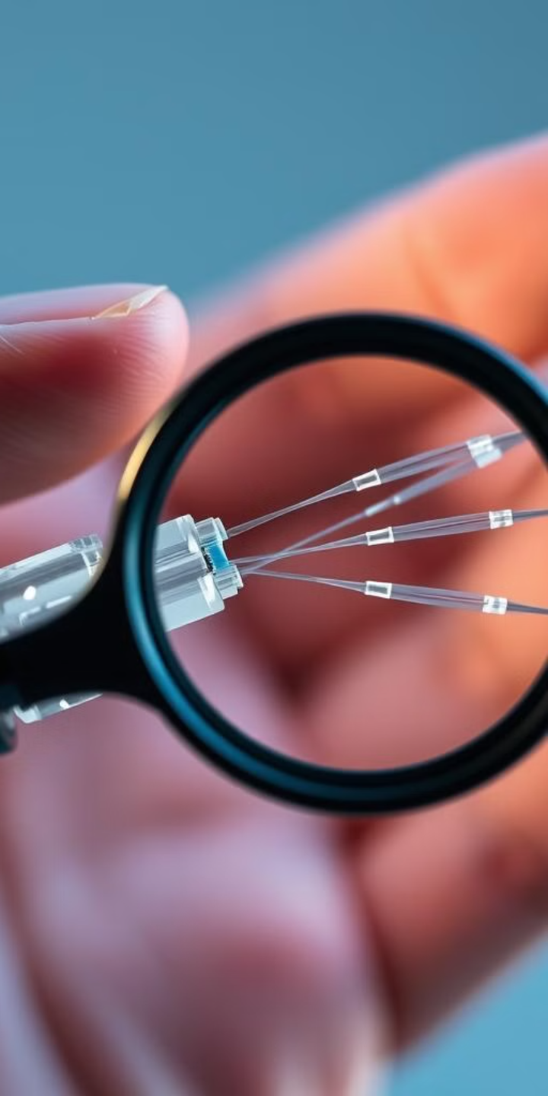
Практические рекомендации
Безопасность лазера
Не смотрите непосредственно на выходной оптический порт и используйте защитные очки.
Чистота оптических соединений
Поддерживайте чистоту оптических разъемов и используйте качественные оптические патч-корды.
Мониторинг параметров
Регулярно контролируйте параметры работы OPCOM600-OAU, используя систему управления сетью.

Slide 10

Заключение
OPCOM600-OAU – это мощный и функциональный оптический усилитель, основанный на технологии EDFA. Он предлагает высокую выходную мощность, низкий уровень шума и ряд дополнительных функций, таких как ALS и APR, что делает его идеальным решением для различных сетевых сценариев, требующих усиления оптического сигнала.
Благодаря гибкости конфигурации и возможности управления по сети, OPCOM600-OAU обеспечивает надежную и эффективную работу в современных волоконно-оптических сетях связи.

